Slide 1
GIDA KONTAMİNASYON KAYNAKLARI
KONTAMİNASYONUN TRANSFERİ
  Enfeksiyon Zinciri
  Sebepler Zinciri
GIDALARIN KONTAMİNASYONU
  Süt Ürünleri
  Kırmızı Et Ürünleri
  Kanatlı Et Ürünleri
  Deniz Ürünleri
  Katkı Maddeleri
DİĞER KONTAMİNASYON KAYNAKLARI
  Ekipmanlar
  Çalışanlar
  Hava ve Su
  Kanalizasyon
  Böcekler ve kemirgenler
KONTAMİNASYONUN ÖNLENMESİ
  Çevresel önlemler
  Uygun Depolama
  Çöpler ve Atıkların Yönetimi
  Toksik Maddelerle İlgili Önlemler

Slide 2
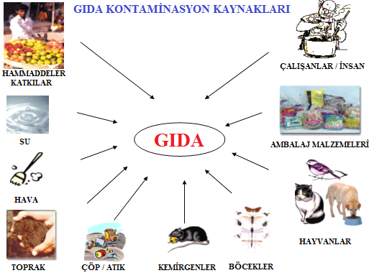
GIDA KONTAMİNASYON KAYNAKLARI
Gıdalar mikroorganizmalar için ideal besin kaynaklarıdır ve üremeleri için uygun pH değerlerine sahiptirler.
Hasat, işleme, paketleme, depolama, taşıma ve servis edilmeleri sırasında gıdalar toprak, su, hava, ekipmanlardan kaynaklanan mikroorganizmalarla kontamine olurlar.
Kontaminasyon Kaynaklarının belirlenmesi, etkin sanitasyon önlemlerinin alınmasını kolaylaştıracaktır.

Slide 3
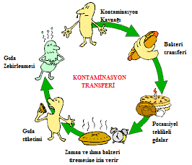
KONTAMİNASYON TRANSFERİ
Gıdalarda birkaç patojen mikroorganizmanın bulunması potansiyel tehlike oluşturmasına rağmen, hastalık oluşturmaz.
Gıda kaynaklı hastalıklarının oluşmasından önce, kontaminasyon transferi için bazı koşulların karşılanması gerekir.
Bu hipotezin desteklenmesi için iki model ileri sürülmüştür:
  Enfeksiyon Zinciri
  Sebepler Zinciri

Slide 4
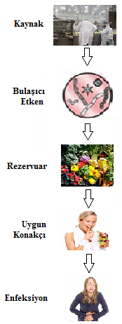
  Enfeksiyon Zinciri
Enfeksiyon zinciri, bir enfeksiyon gerçekleşmeden önce olması veya gerçekleşmesi gereken birbirine bağlı faktörler veya olaylardır.
Enfeksiyon faktörleri; bulaşıcı etken, kaynak, transfer şekli ve yatkın konakçıdır.
Gıda kaynaklı bakteriyal bir hastalığın transferi için zorunlu olan faktörler şunlardır:
  Enfeksiyon etken için bir kaynak ve bir rezervuar.
  Enfeksiyon etkeninin, çevresel kaynaklardan (gıdanın üretildiği, işlendiği, transfer edildiği, depolandığı, servis edildiği ortam) gıdaya geçmesi.
  Mikroorganizmanın gıda içerisinde çoğalması.
  Enfeksiyon ajanının uygun bir konakçıya transferi.
  Enfeksiyon ajanının konakçı vücudunda çoğalarak enfeksiyonun oluşması.

Slide 5
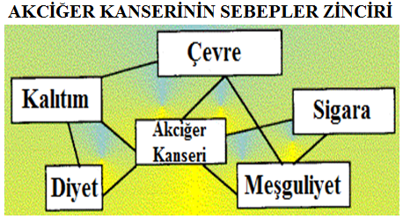
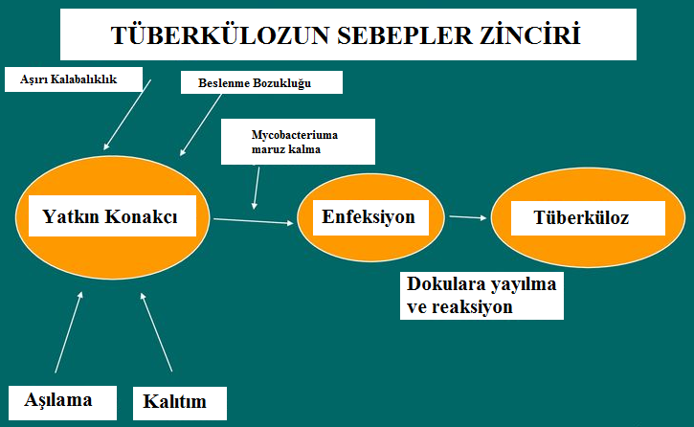
SEBEPLER ZİNCİRİ
Sebepler zinciri, gıda kaynaklı hastalığın bulaşmasını etkileyen faktörleri gösteren karmaşık bir akış şemasıdır.
Bu şema, bütün faktörleri ve aralarındaki kompleks ilişkileri içerir.
Gıda kaynaklı hastalıkların bütün faktörlerini ve aralarındaki ilişkileri gösteren bir tek şema oluşturmak pratik olmadığından mümkün değildir.
Bunun yerine belirli bir hastalığa ait faktörleri ve bunların ilişkilerini içeren basit şemalar oluşturulur.

Slide 6
GIDALARIN KONTAMİNASYONU
Etkili bir sanitasyon kontrol stratejisi geliştirmek için, gıdaların kontaminasyon kaynaklarının tespiti kritik bir öneme sahiptir.
Gıdaların muhtemel kontaminasyon kaynakları;
  Gıda çalışanları,
  Hammadde,
  Ekipmanlar
  Hava,
  Su ve
  Çevredir.

Slide 7
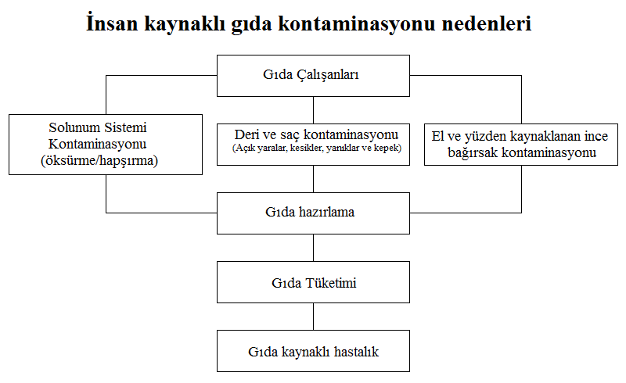

Slide 8
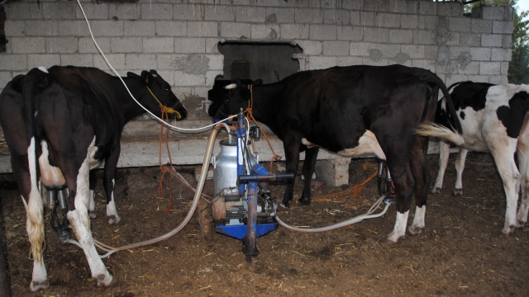
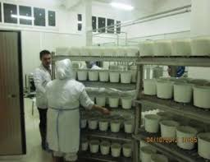
Süt Ürünlerinin Kontaminasyonu
Süt ve süt ürünlerinin kontaminasyonu; ineklerin memelerinden ve sağım ekipmanlarından, havdan ve sağım yapan kişilerden ve üretim tesislerindeki çapraz kontaminasyondan kaynaklanmaktadır.
Bütün süt ürünleri pastörize edilmediğinden, süt ürünlerinde görülebilen patojen mikrororganizmaların -özellikle patojen Listeria monocytogenes’in- bulunma sıklığı gittikçe artmaktadır.
Yaygın olarak kullanılan iyi dizayn edilmiş sanitasyon ekipmanları süt ve süt ürünlerinde kontaminasyonu gidererek hastalıkların önlenmesini sağlayabilmektedir.
Pastörizasyon süt işleme tesislerinde uygulanılan en önemli sanitasyon tekniğidir.

Slide 9
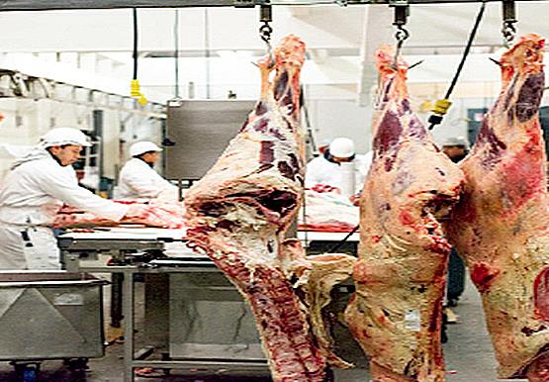
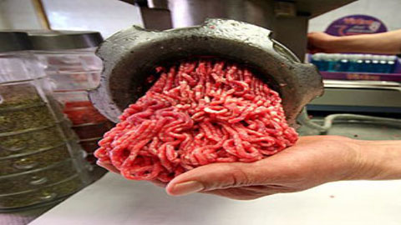
Kırmızı Et Ürünlerinin Kontaminasyonu
Kesim sırasında hayvanın bağırsaklarındaki mikroorganizmalar karkas etin yüzeylerine bulaşabilmektedir.
Karkas etin işlenmesi sırasında, yüzeydeki mikroorganizmalar kesiklerden etin içine nüfuz edebilmektedir.
Etlerin hijyenik olmayan koşullarda saklanması ve hijyenik olmayan ekipmanlar kullanılarak işlenmesi bir başka kontaminasyon nedenidir.
Kesim yapan kişilerin kişisel hijyene dikkat etmemeleri veya enfeksiyon taşımaları da öksürme, hapşırma ve dokunma ile de etler kontamine olmaktadır.
Enfeksiyonlu ve enfeksiyonsuz hayvanlara ait karkas etlerin aynı buzdolaplarında veya soğuk hava depolarında saklanması çapraz kontaminasyona neden olmaktadır.

Slide 10
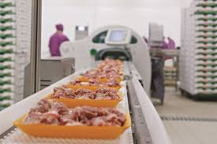
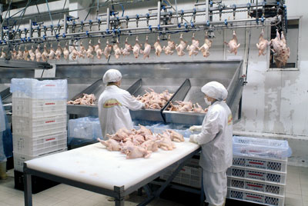
Kanatlı Et Ürünlerinin Kontaminasyonu
Kanatlı et ürünleri, işlenme sırasında özellikle Salmonella ve Campylobacter mikroroganizmaları tarafından kontaminasyona açıktır.
Özellikle tüylerin yolunması ve iç organların çıkarılması işlemleri sırasında, bu mikroorganizmaların kanatlı karkaslarına bulaşma ihtimali yüksektir.
Kontamine eller, eldivenler ve ekipmanlar da diğer kontaminasyon nedenleridir.

Slide 11
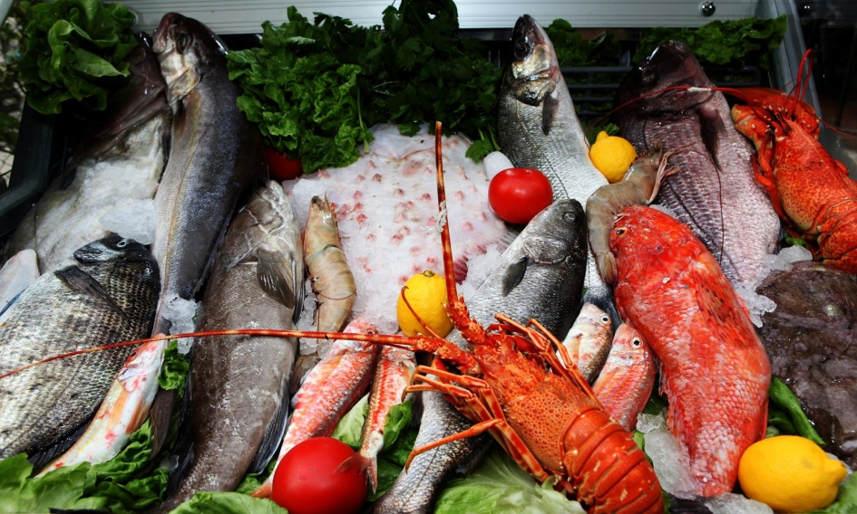
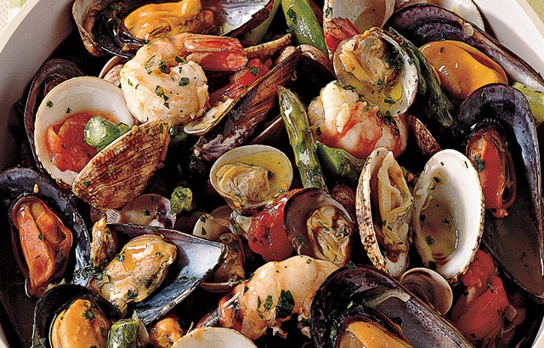
Deniz Ürünlerinin Kontaminasyonu
Deniz ürünleri, mikroorganizmaların üremeleri için ihtiyaç duydukları proteinler, amino asitler, B vitamini ve minerallerin zengin kaynakları olduklarından mikroorganizmalar için mükemmel substratlardırlar.
Avlanma, taşıma, depolama sırasında uzun süre oda sıcaklığında kaldıkları için deniz ürünlerinde mikroorganzimalar çoğalarak kontaminasyona neden olurlar.
Ayrıca hijyenik olmayan koşullarda ve hijyenik olmayan ekipmanlar kullanılarak hijyenik olmayan kişiler tarafından işlenmeleri de diğer bir kontaminasyon nedenidir.
Ayrıca, kabuklu deniz ürünleri, sanayi atıklarından kaynaklanan ağır metallerin doğal adsorbentleridirler.
Bu nedenle aşırı tüketilmeleri ağır metal zehirlenmelerine neden olmaktadır.

Slide 12
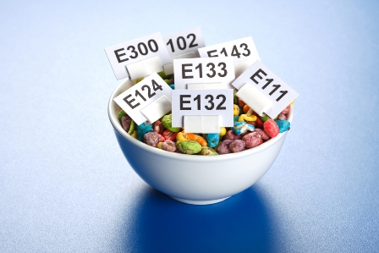
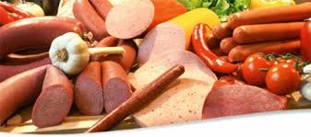
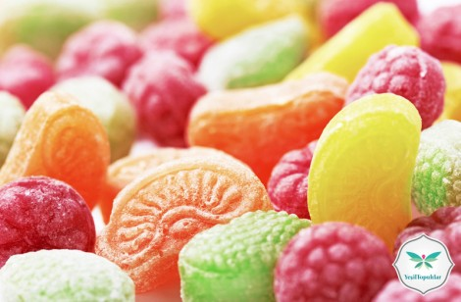
Gıda Katkıları Kaynaklı Kontaminasyon
Doğal ve yapay gıda katkıları -özellikle baharatlar- hijyenik olmayan hasat, taşıma, depolama ve işleme süreçlerinde toksinler ve mikroorganizmalarca kontamine olmaktadırlar.
Bunlar, gıda üretim ve işleme tesislerinde katıldıkları gıdaların da kontaminasyonuna neden olmaktadırlar.
Ayrıca, E ile başlayan ve üç haneli rakamlar ile kodlanan koruyucu maddeler insan sağlığı üzerinde çok ciddi olumsuz etkilere sahiptirler.
Bu nedenle gıda üreten fabrikaların yöeticileri ve çalışanları bunun farkında olmalı ve kontamine olan ve yan etkileri olan katkı maddelerinin kullanılmasına engel olmalıdırlar.

Slide 13
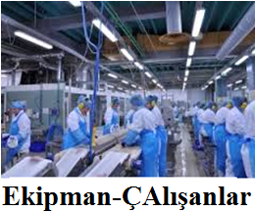
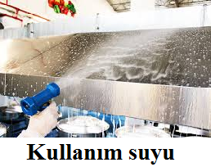
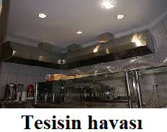
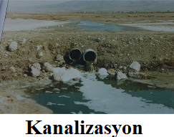
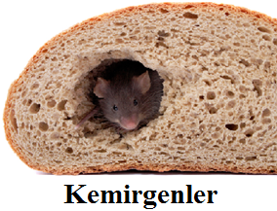
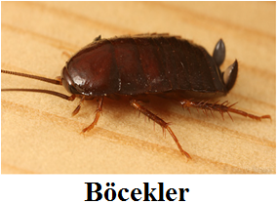
DİĞER KONTAMİNASYON KAYNAKLARI

Slide 14
KONTAMİNASYONUN ÖNLENMESİ
Kontaminasyonun önlenmesi için aşağıdaki önlemler alınmalıdır:
  Çevre Yönetimi
  Depolama Yönetimi
  Çöpler ve Atıkların Yönetimi
  Toksik Maddelerin Yönetimi

Slide 15
  Çevre Yönetimi
Gıdalara pişirmeden önce ve sonra el ile dokunulmamalı, ancak mutlaka dokunmak gerekiyorsa eller önce iyice temizlenmeli veya tek kullanımlık plastik eldivenler kullanılmalıdır.
İşlenmiş veya hazırlanmış gıdalar sıkıca kapanan temiz kapaklı kaplara konularak depolanmalı veya servis edilerek açıktaki toz, tüy ve diğer atıklardan korunmalıdır.
Süt ve meyve suyu gibi küçük paketlerdeki ürünler direkt tüketilmeli ve uzun süre saklanmamalıdır.
Gıda servisi yapılırken, sıcak gıdalar buharlı ısıtıcı tablalarda soğuk gıdalar ise buz tepsilerinde servis edilmeli ve gıdanın üzeri şeffaf bir kalkan ile örtülmelidir.
Kirli bir yüzeye temas eden gıda tamamen temizlenemiyorsa atılmalıdır.
Gıda işleme, hazırlama, ambalajlama ve servisinde kullanılan ekipmanlar ve kaplar her kullanımdan sonra temizlenmeli ve sanitize edilmelidir.
Gıda servis elemanları kesinlikle gıdalara ve servis kaplarının gıda ile ve servis kaplarının tüketicinin ağzı ile temas edecek yüzeylerine elleri ile temas etmemelidir.

Slide 16
  Depolama Yönetimi
Depolama tesisleri, gıdaların toz, böcek, kemirgen ve diğer yabancı maddelere karşı korunaklı alanlar içermelidir.
Depolama katları ve alanları ile raflar süpürülüp uygun temizlik maddeleri ile temizlenebilir ve hemen akabinde sanitize edilebilir olmalıdır.
Çöp ve atıkların depolama alanlarında biriktirilmesine asla izin verilmemelidir.

Slide 17
Çöp ve Atıkların Yönetimi
Gıda üretim tesisleri çok büyük miktarlarda atıklar ve çöpler oluşturur.
Bir gıda işletmesinde, çöpler hızla gıdaların bulunduğu alanlardan toplanıp gıdaların bulunduğu alanlardan uzaklaştırılmalıdır.
Gıda atıkları için temiz ve dezenfekte edilmiş çöp konteynerleri çalışma alanlarında uygun yerlere yerleştirilmeli ve günlük olarak temizlenip dezenfekte edilmelidir.
Gıdalar için kullanılan kaplar ve konteynerler kesinlikle çöpler ve atıklar için kullanılmamalıdır.

Slide 18
Toksik Maddelerin Yönetimi
Zehirler ve toksik kimyasallar gıda ürünlerinin bulunduğu alanlarda depolanmamalıdır.
Sadece temizlikte kullanılan kimyasallar aynı binada depolanabilir.
Temizlik maddeleri açıkça okunabilir şekilde etiketlenmiş olmalıdır.
Gıda üretim tesislerinin ve ekipmanlarının temizliğinde, sadece gıda işleme ve hazırlamada kullanılmak için geliştirilen ve düzenleyici kurumlar veya diğer kuruluşlar tarafından onaylanan bileşikler, sarf malzemeleri, mutfak eşyaları ve temizlik ekipmanları kullanılmalıdır.

Slide 19
ÇALIŞMA SORULARI
1. Enfeksiyon zinciri nedir?
2. Gıda kontaminasyonunun ana kaynağı nedir
3. Yavaş soğutan konteynerlerde büyük parçalar halinde saklanan et veya et suyu içinde büyük olasılıkla gelişen gıda kaynaklı hastalık neden olan mikroorganizmalar hangileridir?
4. pastörize edilmemiş ve çapraz kontaminasyona maruz kalmış süt ürünlerinde hangi patojenik mikroorganizma bulunabilir?
5. Gıda ekipmandan kaynaklanan kontaminasyonu azaltmanın en iyi yolu nedir?
6. Kanalizasyon sularıyla kontamine olmuş bir gıda tüketilirse, insan sağlığı nasıl etkilenir?

